Slide 1
Één boek, één klas
Één boek, één klas
Het Pungelhuis
Annet Huizing​
Presentatie bij de handleiding

Slide 2
Één boek, één klas
Deel 1: Praten over het boek

Slide 3
Één boek, één klas
Één boek, één klas
Notes:
Thea Beckman shortlist - Het Pungelhuis (Annet Huizing) - YouTube

Slide 4
Één boek, één klas
Één boek, één klas
Opdracht 1: Emoties
Kies één of twee emoties uit de lijst die jij vindt passen bij het verhaal.
​
Verdriet Boosheid Angst | Blijheid Verbazing Afschuw | Jaloezie Verwardheid . . .

Slide 5
Één boek, één klas
Één boek, één klas
Opdracht 2: Personages
Wie zou je wel eens willen ontmoeten?​
Wat verwacht je van deze ontmoeting?​
Op wie lijk je zelf het meest? ​
Wat zijn de overeenkomsten?​
Wie vind je irritant? ​
Heb je een voorbeeld wat je irritant vindt aan deze persoon?​
Aan wie zou je een vraag willen stellen? ​
Welke vraag?​
Met wie zou je een dag willen ruilen? ​
Wat zou je die dag gaan doen?​
Wie is voor jou het meest ‘schuldig’? ​
Heb je daar een argument voor?

Slide 6
Één boek, één klas
Één boek, één klas
Opdracht 3: Sympathiek?
Tonny Bakker, de makelaar
Rooie Piet, de opa van Ole
Anastazja, de vriendin van Ole
Gary, de klusjesman
De moeder van Ole
Pola
Jos Hurkmans, de vader van Sjef
Piet, de vader van Ole
Sjef (‘Sjefke’) en zijn vrouw Agnes
Oom Arie
Ole

Slide 7
Één boek, één klas
Één boek, één klas
Opdracht 4: Familie
‘In groep zeven op m’n vorige school hadden we een keer een familieproject en Amelie mocht vertellen
over haar stiefzusjes en halfbroertjes en de nieuwe man van haar moeder en de nieuwe vrouw van haar
vader en dat ze daardoor dus vier opa’s en oma’s had, en een buslading tantes en ooms en neven en
nichten en dat haar moeder ook nog af en toe zielige pleegkinderen opving. Echt zwaar irritant waren de
foto’s die Amelie had laten zien. Zaten ze met z’n allen aan lange tafels op de Limburgse boerderij van
een van die vier opa’s, met flessen wijn en kannen limonade. Want haar ouders waren wel gescheiden, maar niemand had ruzie met iemand. De juf wapperde met haar handen voor haar ogen, want ze werd er
‘helemaal emotioneel van’, zei ze. ‘Zo mooi!’
Daarna moesten we onze eigen stamboom tekenen en foto’s van familieleden erbij plakken. En het gaf
echt he-le-maal niks als je een kleine familie had, zei de juf. Echt niet. Klein kon ook fijn zijn. Júíst fijn. Ja hoor.
Voor m’n oom Arie had ik een vrouw verzonnen en zes kinderen. Van internet had ik foto’s geplukt van
vier oudere mensen, dat waren dan m’n opa’s en oma’s. En daar ging het mis. Ik had dus per ongeluk ene
George Clooney geprint en dat bleek een beroemde Amerikaanse filmster te zijn.’
(Het Pungelhuis, pagina 8)

Slide 8
Deel 2: Discussie
Dit gaan we doen:
1. Nieuwe begrippen
2. Kennis van de wereld
3. Discussie voorbereiden
30 minuten voor het einde van de les:
4. Discussie
5. Tips en tops

Slide 9
Één boek, één klas
Woordenschat
De mening Ik vind…
Het argument Omdat…
De conclusie
Dus…
Het feit
De discussie
Overtuigen
Consensus

Slide 10
Één boek, één klas
Opdracht 1: Empathie
Probeer je in te leven in:
Vader Piet heeft al die tijd gedaan alsof zijn vader niet meer bestond.​
Ole is kwaad op zijn vader dat hij heeft gelogen over zijn opa.​
Sjef zit voor de snackbar. Als Ole langskomt spuugt en rochelt hij op straat, net voor de voeten van Ole. ​
Moeder gaat reizen naar Tibet en zegt “af en toe moet ik tot mezelf komen”.​

Slide 11
Één boek, één klas
Opdracht 2a
​
Waar schaamt Piet zich voor?​
Waar is Piet boos om?​
Wat denk je dat het met Piet doet dat hij zijn hele leven een geheim heeft?​
Helpt het Piet te praten over het verleden, denk je?​

Slide 12
Één boek, één klas
​
Opdracht 2b

Slide 13
Één boek, één klas
Opdracht 2b
​Bespreek in tweetallen:​
Wat vindt Ole ervan dat zijn vader zwijgt?​
Wat doet het denk je met Ole dat zijn vader later wél de waarheid vertelt?​
En jij?​
Wat vind jij er van dat Piet niet wilde praten over zijn vader, dus de opa van Ole?​
Begrijp je dat Piet zijn geheimen heeft verborgen voor zijn zoon? Waarom wel? Waarom niet?​
Ben je tijdens het lezen van mening veranderd over Piet?​

Slide 14
Één boek, één klas
Opdracht 2c: Eens of oneens?

Slide 15
Één boek, één klas
Ik weet veel over mijn familiegeschiedenis

Slide 16
Één boek, één klas
Één boek, één klas
Ik weet waar mijn voorouders vandaan komen.
​

Slide 17
Één boek, één klas
Ik praat met mijn familie over het verleden.

Slide 18
Één boek, één klas
Ik vind het belangrijk te weten wat mijn ouders en voorouders meegemaakt hebben.
​

Slide 19
Één boek, één klas
Ik praat met anderen over mijn familie.

Slide 20
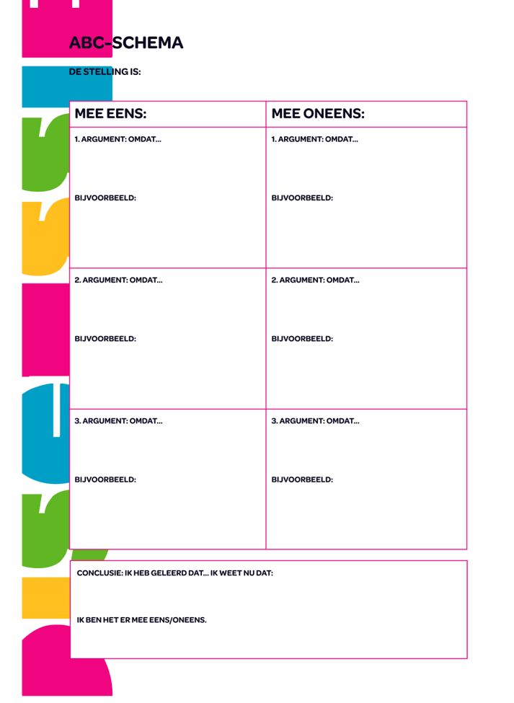
Één boek, één klas

Slide 21
Één boek, één klas
Het is belangrijk je familiegeschiedenis goed te kennen

Slide 22
Één boek, één klas
TIP
TOP

Slide 23
Één boek, één klas
Deel 3: Verdieping

Slide 24
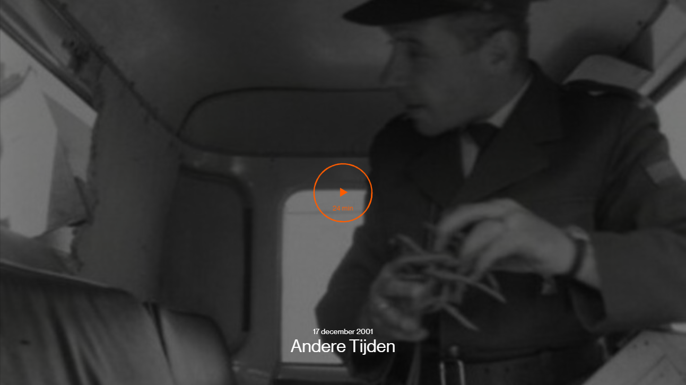
Één boek, één klas
Notes:
Botersmokkel - Andere Tijden

Slide 25
Één boek, één klas
Opdracht 1: Botersmokkel
“Zelf dachten de smokkelaars er ook zo over. Nooit hadden ze het gevoel dat ze iets crimineels deden. ‘Nee’, zeggen oud smokkelaars en douaniers eensgezind, ‘het was een groot spel, een spel dat gespeeld werd door joviale jongens. Een miljoenenspel.” ​
​
Begrijp je waarom botersmokkel een ‘romantische smokkel’ wordt genoemd? ​

Slide 26
Één boek, één klas
Opdracht 1a: Botersmokkel
Heb je ooit eerder over de botersmokkel gehoord? ​
Welke rol speelde Rooie Piet (de opa van Ole) bij de botersmokkel? ​
En Jos Hurkmans? (de vader van Sjef)

Slide 27
Één boek, één klas
Opdracht 1b: Botersmokkel
Pungelaar​
Kraaienpoten ​
Commiezen​
Het vette goud​
Wat betekent het woord? Waarom wordt dit zo genoemd?​
Wat had dit met de botersmokkel te maken?​

Slide 28
Één boek, één klas
Opdracht 2: Schuldig?
WEL |  | NIET​
(zegt vader) |  | (zegt Agnes)

Slide 29
Één boek, één klas
Opdracht 3: Van generatie op generatie​
Filmpje Naaz over haar ouders die zijn gevlucht; ​​
Filmpje Mijn nazie-Opa van Sunny Bergman:​​
Filmpje Terry Atkins: Terry’s vader zit in de gevangenis. Hij houdt dit voor iedereen geheim. ​
Notes:
https://www.bnnvara.nl/artikelen/hoe-leeft-oorlog-door-in-volgende-generaties
https://www.bnnvara.nl/artikelen/hoe-leeft-oorlog-door-in-volgende-generaties
https://www.exodus.nl/verhalen/ben-ik-verantwoordelijk-voor-mijn-vader

Slide 30
Één boek, één klas
Opdracht 3: Empathisch luisteren​
Niveaus
van luisteren
Luisteren om te leren
Selectief luisteren
Aandachtig luisteren
Empathisch
luisteren
Negeren
Doen alsof

Slide 31
Één boek, één klas
Deze les kwam tot stand in samenwerking met en dankzij de volgende organisaties

